Slide 1
Ant 1.0
발표자 : 권 영 모
발표일 : 1999. 6. 8
e-mail : multipia@antsoft.co.kr
Notes:
저는 개미소프트의 권 영 모 입니다.
먼저, 많이 부족한 작품을 대상으로 선정해 주셔서 감사합니다.
좀더 열심히 하라는 격려의 뜻으로 여기도록 하겠습니다.
전체적인 구성을 Ant 1.0의 기능들을 보여 주는 것으로 하였습니다.

Slide 2
개발 배경
국내에는 개발 툴이 찾아 보기 어렵다.
앞으로, Java의 활용이 더욱 증가할 것이다.
Java RAD를 개발해 보자.
JDK가 있기 때문에 초기 개발 부담이 적다.
사용자에게 편리한 통합 개발 환경을 제공하자.
Java 개발 툴 분야의 수입 대체 효과를 누릴 수 있으며, 수출 또한 가능할 것이다.
처음에는 Java IDE 를 목표로 시작 -> Ant 1.0의 모습
Notes:
국내에는 시스템 소프트웨어를 거의 찾아보기가 어렵습니다.
저희들은 저희 손으로 시스템 소프트웨어를 한번 만들어 보자는 생각에
프로젝트를 시작하게 되었습니다.
Java IDE를 선택한 이유로는 프로젝트 시작 당시에 쓸만한 자바 개발
환경이 많이 부족하였었으며, JDK 라는 기본적인 툴이 있었기 때문에,
JDK wrapper 형태의 IDE를 개발하게 되었습니다.

Slide 3
Ant 1.0이란?
JDK Wrapper Java IDE
Swing 1.1.1을 이용하여 순수 자바로 작성
Syntax Coloring Code Editor
Code Insight
Compile & Run
Project Management
Source Browser
Notes:
Ant 1.0은 JDK Wrapper IDE입니다. 따라서, 자체적인 Compiler 및 디버거 기능은 가지고 있지 않습니다.
Ant 1.0은 편리한 자바 개발 환경을 지원하는 것은 목표로 Swing을 이용하여 제작이 되었습니다.
제공되는 기능은 문법 강조 기능의 소스 편집기, 코드 인텔리센스 기능, javac을 이용한 컴파일 기능, 프로그램 실행 기능, 프로젝트 관리, 소스 브라우즈 기능이 있습니다.
또한, 부수적인 많은 기능들을 제공합니다.

Slide 4
개발자
권 영 모 ( multipia@antsoft.co.kr )
김 상 균 ( remember@antsoft.co.kr )
김 성 훈 ( kahn@antsoft.co.kr )
백 진 우 ( strife@antsoft.co.kr )
김 영 주 ( anda@antsoft.co.kr )
김 윤 경 ( lila@antsoft.co.kr )
이 철 목 ( itree@antsoft.co.kr )
Notes:
Ant 1.0은 개발 인력이 총 7명입니다. 공모전 참가시에는 6명이었으나
한명이 더 늘어나게 되었습니다.

Slide 5
개발 기간
1998년 5월~1999년 5월
  1998년 5월 ~ 7월: 계획 수립 단계
  1998년 8월 ~ 10월: Package Browser, Class Browser, Editor 등 제작
  1998년 12월 ~ 1999년 5월: Ant 1.0 개발
Notes:
Ant 1.0의 개발 기간은 대략 1년 정도 됩니다. 물론, 처음 시작 몇 달간은
진도가 거의 나가지 않고, 프로젝트와 관련해서 많은 구상들을 하였습니다.
작년 8~9월 쯤에 대략적으로 개발 스케줄을 잡게 되었고,
처음 시작으로 Ant 1.0 형태의 Java IDE를 개발하게 되었습니다.

Slide 6
Ant 1.0의 사용 예
Class Browser Project를 사용
Notes:
Ant 1.0을 사용하는 예를 보여 드리겠습니다.

Slide 7

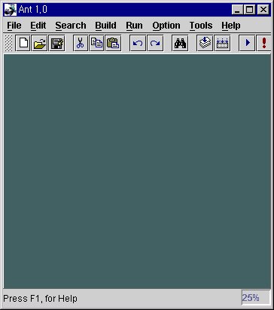
Ant 1.0의 실행
Double Click으로 프로젝트 Open
최근에 오픈되었던 Project Open
Notes:
Ant 1.0을 실행한 첫 화면입니다.
왼쪽 위에 있는 그림은 프로그램 실행시에 뜨는 Splash 화면이며,
오른쪽 그림은 Ant의 실행화면입니다.
오른쪽 그림에서 마우스를 더블클릭하면, Project 선택 Dialog가 나타나게
됩니다.

Slide 8
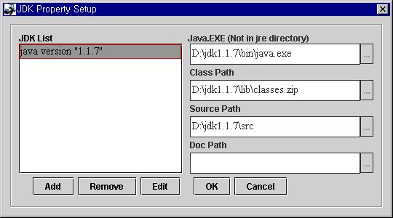
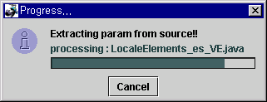
JDK의 등록
Option|Default Path Properties... 선택
JDK의 Java를 등록
JDK소스에서 파라메터 정보 추출
Notes:
Ant 1.0은 JDK Wrapper IDE이기 때문에 컴파일에 필요한 JDK를 등록해
주어야 합니다.
왼쪽 아래에 있는 그림은 메소드의 파라메터리스트를 보여줄 때에
파라메터의 의미 있는 이름을 보여주기 위해서 소스 파일로 부터 Parsing을
하여, Method Parameter의 정보를 추출하는 모습입니다.

Slide 9
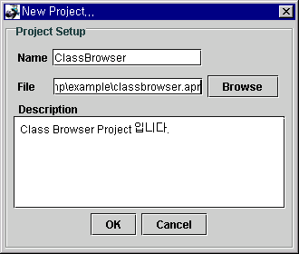
프로젝트의 생성
File|New Project 선택
프로젝트 이름 입력
프로젝트 파일 선택
설명 입력
Notes:
Ant 1.0은 프로그램의 개발을 프로젝트 단위로 합니다.
따라서, 프로젝트를 생성하여야 합니다.

Slide 10
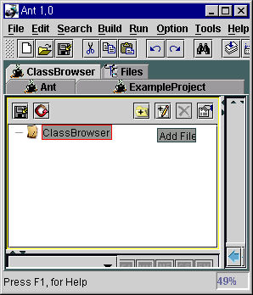
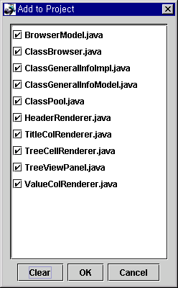
파일의 등록
Add File 선택
등록희망 파일 선택
Notes:
프로젝트를 생성한 뒤에 소스 파일을 등록합니다.
Source path등이 정확하게 설정이 되어 있으면, *.java 들의 목록이 나타나서
선택을 할 수 있게 되며, 정확하게 설정이 되어 있지 않으면, 일반적인
Dialog 박스가 나타나게 됩니다.

Slide 11
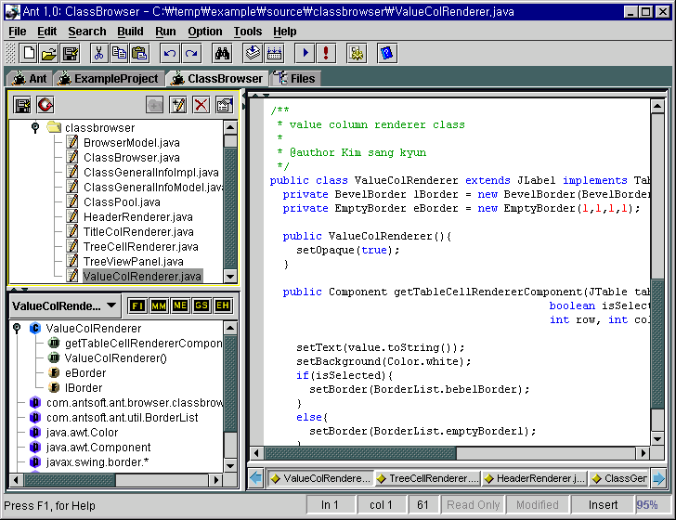
화면의 구성
다중 프로젝트 관리
프로젝트 매니저
소스 편집
Source Browser
열린 소스 파일들
상태바
Notes:
화면에서 보시는 바와 갈이 Ant가 실행 중인 상태에서의 화면 구성입니다.

Slide 12
Source의 편집
Syntax Coloring Editor
Code Insight
  Auto Code Completion
  Auto Parameterizing
  Current Scope Local variables, Fields and Methods
기타 편집 기능
  찾기, 바꾸기, 블록 Indent, 블록 Unindent
  Block Comment, Block Uncomment
Notes:
Ant 1.0은 문법 강조 기능의 소스 편집기를 제공하며,
Code Intelisense 기능과 일반적인 편집 기능을 제공합니다.

Slide 13
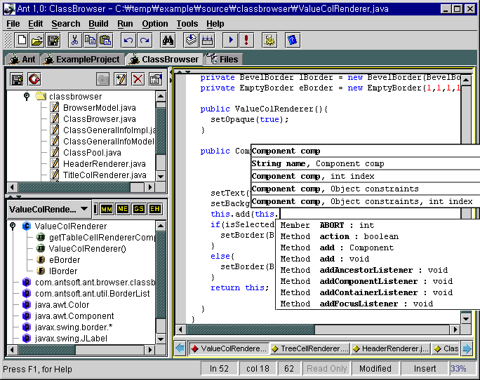
소스의 편집 화면
Notes:
Ant 1.0의 소스 편집 화면입니다.

Slide 14
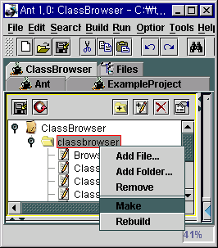
컴파일
Project Manager 창에서 오른쪽 마우스 버튼
Make 또는 Rebuild 선택
Notes:
Ant 1.0의 컴파일은 프로젝트 창 내에서 특정 Item에서 오른쪽 마우스
버튼을 눌러 Make를 선택하거나, Build메뉴에서 Make를 선택할 수
있습니다.

Slide 15
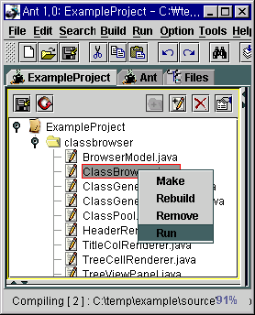
실행
main() 메소드가 있는 소스에서 오른쪽 버튼 누름
Run 선택
Notes:
main() 가 있는 소스 파일에서 오른쪽 버튼을 클릭하면, run메뉴가
나타납니다.
선택을 하면, Output Window가 한 개 나타나면서, 프로그램이 실행이
됩니다.

Slide 16
Ant 1.0의 구현 개요
Notes:
시간 관계상 Ant의 개략적인 구현에 대해서 말씀 드리겠습니다.

Slide 17
프로젝트의 규모
Java Source File: 282 개
Source Line: 67000 lines
package 수: 27개
시작 인원: 4명
현재 인원: 7명
Notes:
Ant 1.0의 프로젝트 규모는 보시는 바와 같습니다.

Slide 18
Ant의 구성 요소
Source Browser, Package Browser
Code Context
Compiler caller
Java Source Editor
Project Manager
Key Manager
Class Pool, Package Pool, Library Pool, Source Pool
각종 Property
각종 Tool 및 Utility
Notes:
Ant 내의 내부 모듈들입니다.

Slide 19
사용 기술
Swing 1.1
Java Thread
Parsing
Lexical Analyzing
Java Help 1.0
Java Reflection

Slide 20
Ant 1.0의 기능들
Notes:
Ant 1.0의 기능들을 설명해 드리겠습니다.

Slide 21
Ant 1.0의 기능들...
다중 프로젝트 지원
Syntax coloring source editor
Code Insight
Compile
다중 JDK 지원
Library 등록 및 관리
Parameter Extractor
Context Sensitive Help
Source Browser
Package Browser
Class Designer
Source Generation
Code Wizard
HTML Converter
Notes:
Ant 1.0의 기능들입니다.

Slide 22
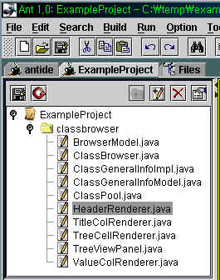
다중 프로젝트 지원
탭 단위로 구분되어 다중 프로젝트 동시 수행 가능
Notes:
Ant 1.0은 동시에 여러 개의 프로젝트를 편집할 수 있도록 되어 있습니다.

Slide 23
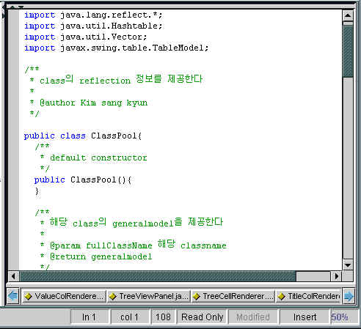
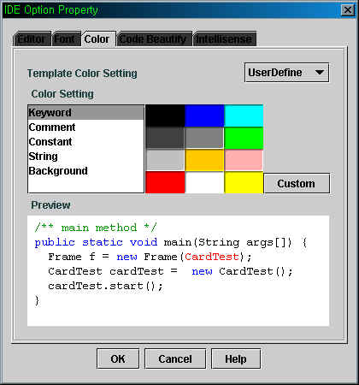
Syntax coloring source editor
Source Editor
Color Option 설정
Notes:
Ant 1.0은 사용자가 정의 가능한 Syntax Coloring Source Editor 기능을
제공합니다.

Slide 24
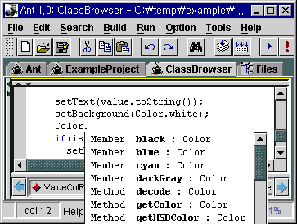
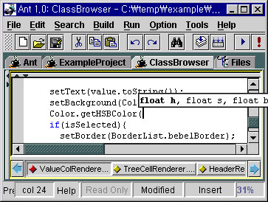
Code Insight #1
Auto Code Completion
  특정 Object에 .을 입력했을 경우에 사용가능한 메소드 및 필드 출력
Auto Parameterizing
  특정 Method에서 ( 를 입력했을 때에 Parameter List 출력
Notes:
Ant 1.0은 소스 편집 시에 시간을 절약하고, 에러의 가능성을 줄여 주는
Code Intelisense 기능을 제공합니다.
Auto Code Completion은 특정, Object의 Field와 Method들의 리스트를
나타내어서 선택할 수 있는 기능을 제공합니다.
Auto Parameterizing은 method의 파라메터의 목록을 보여 주는 기능을
제공합니다.

Slide 25
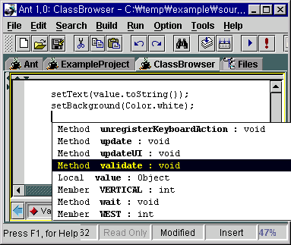
Code Insight #2
Local Methods and Objects
Ctrl + Space 입력시에 동작.
현재, scope에서 사용 가능한 변수 및 Class Member Field, Method 출력
Notes:
Ctrl + Space를 입력했을 때에 현재, scope에서 사용이 가능한 지역 변수
및 Class의 Member Field와 Method들을 선택할 수 있는 기능을 제공합니다.

Slide 26
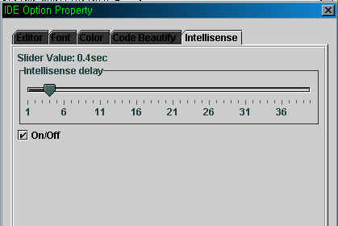
Code Insight #3
Code Insight Popup Window의 지연 시간 설정 옵션
Notes:
Code Intelisense가 일어나는 지연 시간을 설정할 수 있는 기능을
제공합니다.

Slide 27
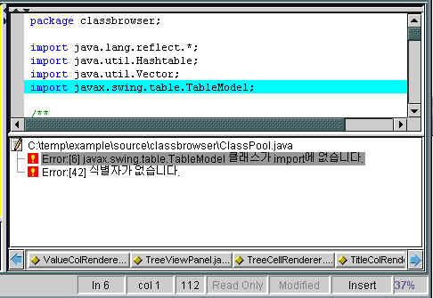
Compile
Make, Rebuild 지원
TreeView형태의 Error Message출력
Notes:
Javac을 이용하여 컴파일을 할 수 있는 기능을 제공하며, 컴파일 메시지를
파싱하여, 에러 메시지 창에 Tree 형태로 보여 줍니다.
물론, 컴파일 에러를 더블 클릭하면 에러가 일어난 소스 코드의 위치로
이동을 합니다.

Slide 28
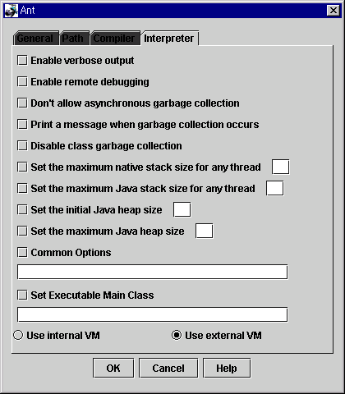
Run
동일한 VM 및 별도 VM에서의 실행 지원
Output Message를 Output 창으로 보여 줌.
Notes:
컴파일한 프로그램을 실행할 수 있는 기능을 제공합니다.
실행은 앞에서 말씀 드린 대로, main 메소드가 있는 소스 파일에서
오른쪽 마우스 버튼을 눌러 run을 실행하면 됩니다.
프로젝트 옵션에서는 Run할 때에 사용 가능한 여러 가지 옵션들을
선택할 수가 있습니다.

Slide 29
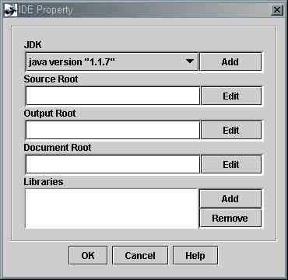
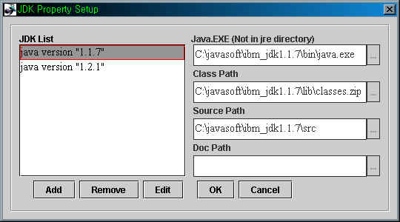
다중 JDK 지원
JDK & Library 설정 Dialog
JDK 등록 Dialog
Notes:
Ant 1.0은 여러 가지의 JDK들을 등록해서 사용할 수가 있습니다.

Slide 30
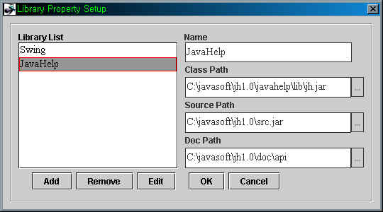
Library 등록 및 관리
Compile과 Code Insight 기능을 위해 Library 등록
Notes:
Ant에서는 컴파일과 Code Intelisense를 위해서 Library를 등록할 수 있는
기능을 제공합니다.

Slide 31
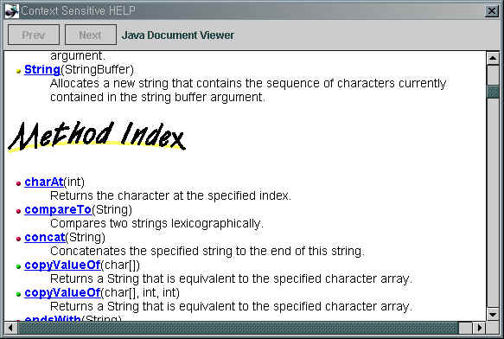
Context Sensitive Help
소스 편집 창에서 현재, 캐럿이 위치한 곳의 타입을 알아내어 적절한 도움말 제공
Notes:
Ant 1.0의 소스 편집기는 현재 캐럿이 위치한 곳의 type을 분석해 내어,
적절한 jdk 도움말을 보여 주는 기능을 제공합니다.

Slide 32
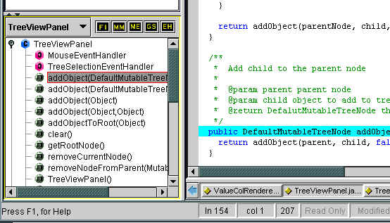
Source Browser
특정, Field, Method, Inner Class들을 선택하면, 선언부로 바로 이동
소스 편집 시 이동 시간 줄임
Notes:
Ant 1.0의 Source Browser는 현재, 편집 중인 소스 파일의 Class 목록과,
Class의 멤버 필드 및 메소드들을 보여 주며, 바로 갈 수 있는 기능도
제공합니다.

Slide 33
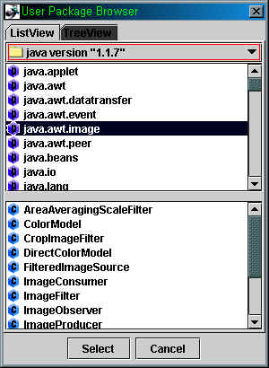
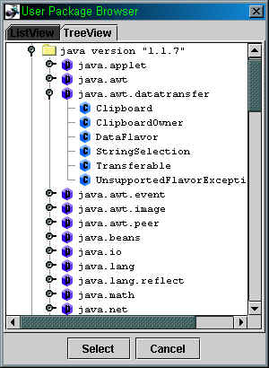
Package Browser
Package의 Class 목록들을 보여 주는 기능
Library별로 별도 패키지 관리
List View
Tree View
Notes:
패키지 브라우저는 특정 패키지에 속한 Class와 Interface들의 목록을
보여주는 기능을 제공합니다.

Slide 34
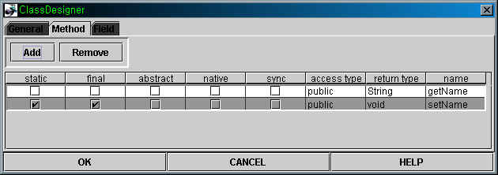
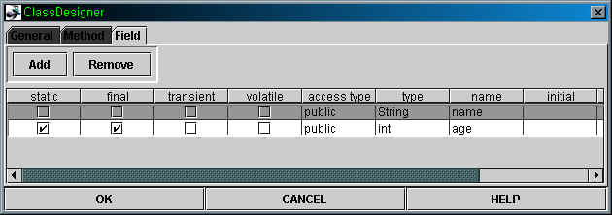
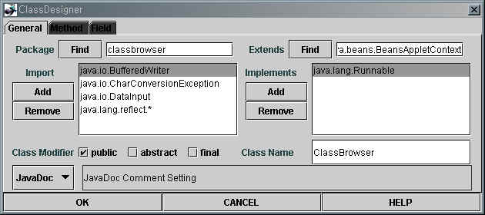
Class Designer
General, Field, Method TAB
Notes:
Class Designer는 처음 class의 생성시에 formal한 형태의 class의 정의를
도와 줍니다.

Slide 35
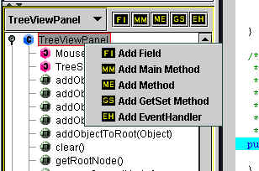
Source Generation
Field 생성
Method 생성
Main Method 생성
Get Set Method 생성
Event Handler Code 생성
Anonymous Event Handler Code 생성
Notes:
Source Browser내에 있는 여러 소스 생성 기능들을 제공하면, 빠르게
소스를 생성할 수 있습니다.
Field의 추가, Method의 추가, Main Method 생성, getter, setter 메소드의
추가, event handler의 추가를 할 수가 있습니다.

Slide 36
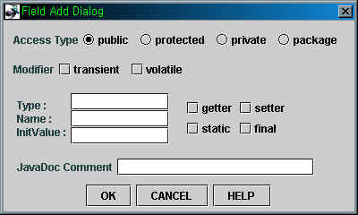
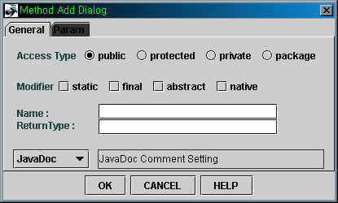
Field, Method 생성
Field 생성 Dialog
Method 생성 Dialog
Notes:
Class의 Field 및 Method들을 정규화된 Dialog 형태로 추가할 수 있는
기능을 제공합니다.

Slide 37
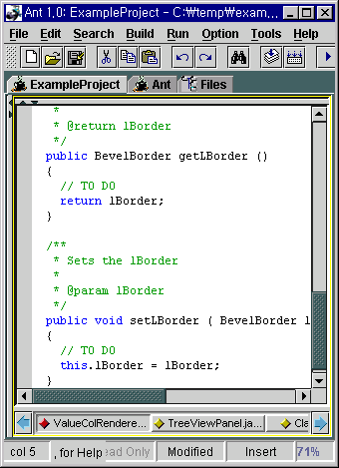
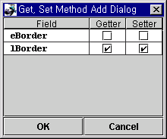
Get, Set Method 생성
Get, Set Dialog
생성된 Source
Notes:
Class의 Field의 getter, setter 메소드들을 손쉽게 추가할 수 있는 기능을
제공합니다.

Slide 38
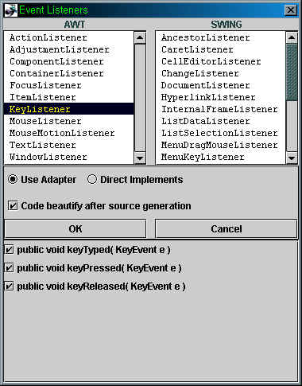
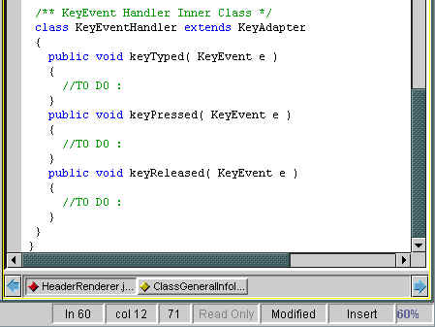
Event Handler 생성
Event Handler Dialog
생성된 Source

Slide 39
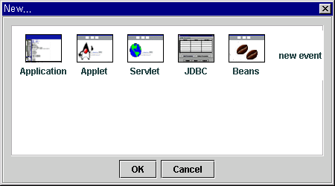
Code Wizards
Application Wizard
Applet Wizard
Servlet Wizard
JDBC Wizard
Bean Wizard
File|New 선택 시

Slide 40
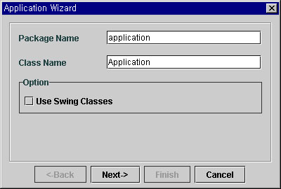
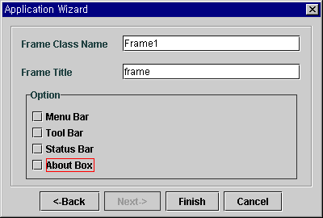
Application Wizard
Main method 생성
frame class initiate
JFC 사용선택
Frame class
option에 따른component 추가
Notes:
첫번째 dialog
클래스 이름과 패키지 이름을 받아 주 클래스의 코드를 생성한다
. 이 클래스는 frame을 initiate하는 main method까지 구현된다.
Use Swing이라는 option이 선택될 경우 JFC를 사용하게 된다.
두번째 dialog
frame 클래스의 이름과 패키지 이름을 입력받아 frame 클래스 코드를
생성한다.
선택된 component의 코드를 자동 생성해준다.

Slide 41
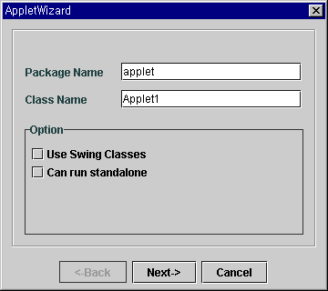
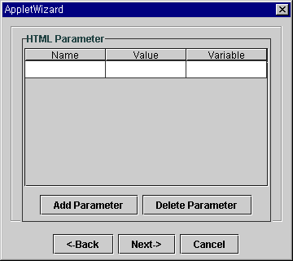
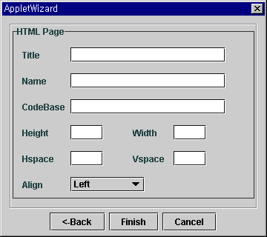
Applet Wizard
Applet class 생성
JFC 선택 사용
option에 따른 main method 추가
HTML Parameter 생성
HTML file 생성
applet tag추가
Notes:
첫번째 dialog
Applet 클래스의 이름과 패키지를 입력받아 applet클래스 코드를 생성한다.
아래의 옵션에 따라 stand alone을 선택한 경우는 main 함수를 생성해 준다.
아래의 옵션중 using Swing을 선택하면 Japplet을 extends한다.
두번째 dialog
applet에 들어갈 parameter의 이름과 값과 applet class에서 이 파라메터를
받을 변수이름을 입력받은후 html에서 param tag를 생성하고 applet class
에서 파라메터를 받는 부분까지 구현해 준다.
세번째 dialog
html의 이름과 제목 ,크기, codebase등을 입력받아 html에서 applet tag를
자동생성해 준다.

Slide 42
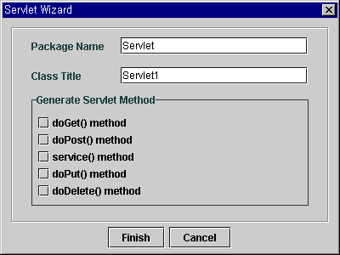
Servlet Wizard
servlet class생성
servlet과 관련된 method 선택추가
Notes:
첫번째 dialog
클래스 이름과 패키지 이름을 입력받아 HttpServlet을 상속받은 servlet
클래스 코드를 생성한다.
사용자로 부터 아래의 servlet method의 선택을 받은뒤 해당함수를
구현해준다.

Slide 43
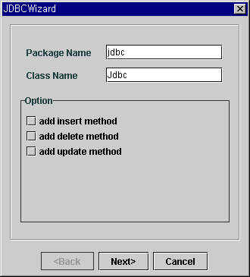
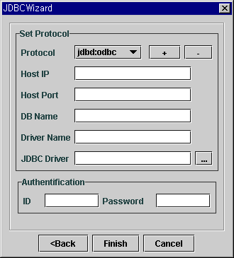
JDBC Wizard
DB access를 위한 class 생성
add, delete, update method 선택적 추가
protocol 선택, 추가, 삭제
host 설정
JDBC Driver 선택
Notes:
첫번째 dialog
클래스 이름과 패키지 이름을 입력받은 후 DB access를 위한 클래스
코드를 생성해 준다.
가장 많이 쓰이는 sql method 중 선택된 method를 구현해 준다.
두번째 dialog
DB access를 위한 protocol과 db 이름, 호스트 IP, ID, Password, JDBC
Driver를 입력받아 클래스 내에서 구현해 준다.

Slide 44
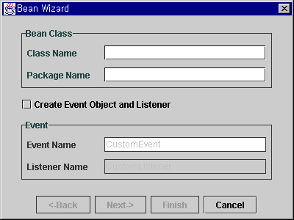
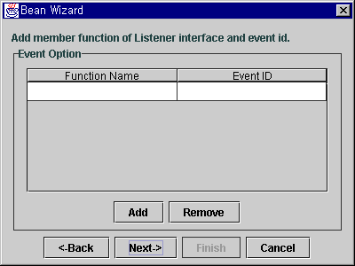
Bean wizard #1
Bean class 코드생성
create event option 선택시 Event class 및 Listener Interface 코드생성
event ID 및 event method 코드 생성
Notes:
첫번째 dialog
bean 클래스의 이름과 패키지를 입력받아 bean클래서 생성한다.
Create event option 선택시 event 클래스 이름을 입력받아 event 클래스와
listener 클래스를 생성한다.
또 create event option 선택시 아래의 dialog가 제공된다.
두번째 dialog
첫번재 dialog의 create event option이 선택되었을때만 제공된다.
Event ID와 event method이름을 입력받아 event ID는 event 클래스 내에서
멤버로 , event method는 listener interface내에서 멤버로 선언된다.

Slide 45
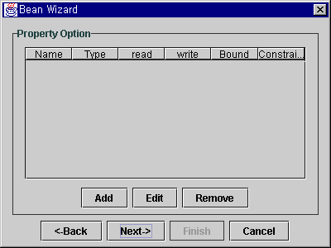
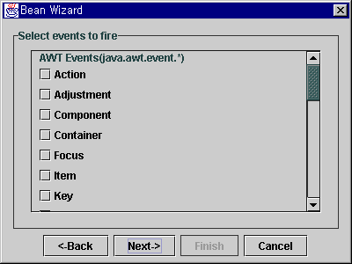
Bean Wizard #2
Property 선언 및 read,write,bound,constrained method 구현
선택된 event의 fire method 구현
Notes:
세번째 dialog
property 이름과 타입, 특성을 입력받아 event 클래스에서 멤버로 선언 및
특성에 따른 method를 구현한다.
네번째 dialog
fire할 event를 입력받아 fire event method를 구현한다.

Slide 46
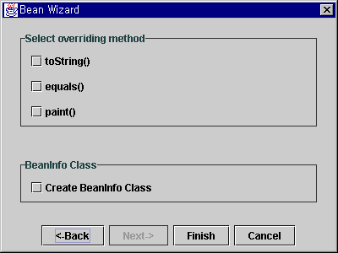
Bean Wizard #3
Overriding할 method 구현
선택적으로 BeanInfo class 구현
Notes:
다섯번째 dialog
overriding할 함수를 입력받아 그 코드를 작성한다.
Create BeanInfo option 선택시 BeanInfo 클래스를 구현해 준다.

Slide 47




Javadoc Builder
Javadoc option
javadoc 1.1.x and 1.1.2 지원
project 전체, directory, file 별로 javadoc 작성가능

Slide 48


HTML Converter
Color & Path Option설정과 Preview Dialog

Slide 49


다국어 지원
한국어, 영어를 메뉴에서 지원
추후, 여러 형태로 확정이 가능할 것임

Slide 50


Source Line Count, Class Hierachy Viewer
Source Line Count Dialog
Class Hierarchy Window

Slide 51
활용 분야
Pure Java로 개발 되었기 때문에,
Unix/Linux 환경에서의 Java 개발툴 사용가능
소규모 프로젝트에 활용
자바 언어 교육용
고가의 자바 개발 툴 대체 --> 수입 대체 효과

Slide 52
앞으로 추가할 것들…
GUI Designer
Debugger
Java Bean Maker
Java Syntax Analysis Editor ( error reporting )
Wizard 기능 강화
JavaBean에 기반한 DB Components
Visual Difference
Servlet, JSP, Applet 개발 지원 강화

Slide 53
마치며…
Java 플랫폼 상에서의 응용 프로그램 개발은 충분히 가능하다.
  속도 문제: IBM JDK(JRE) 1.1.7, Sun HotSpot
  UI 문제: Swing 1.1
무엇보다도 모든 응용 프로그램을 Java로 개발하기 보다도, Java가 꼭 맞는 곳을 찾을 필요가 있을 것이다.
윈도우에서의 자바의 단점
  Java Virtual Machine loading time이 길다. --> Java Virtual Machine을 항상 띄워 둔다. Java Launcher 프로그램의 개발
  Explorer에서 double click시 응용 프로그램과 바로 link가 되지 않는다. --> 윈도우 만의 Java Virtual Machine로더를 만들면 가능

